Slide 1
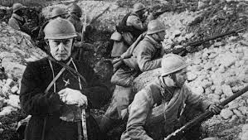

Duval Mathide
Hénocque Claire
3 ème Copernic
Mercredi 15 Mai 2019
Les conditions de vie des soldats dans les tranchées pendant la Première guerre mondiale 1914-1918

Slide 2
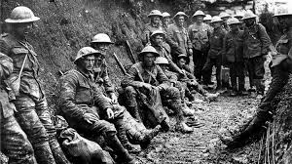
Quelles sont les conditions de vie des soldats dans les tranchées pendant la 1ère Guerre Mondiale ?

Slide 3
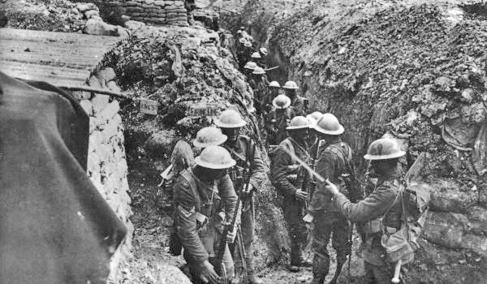
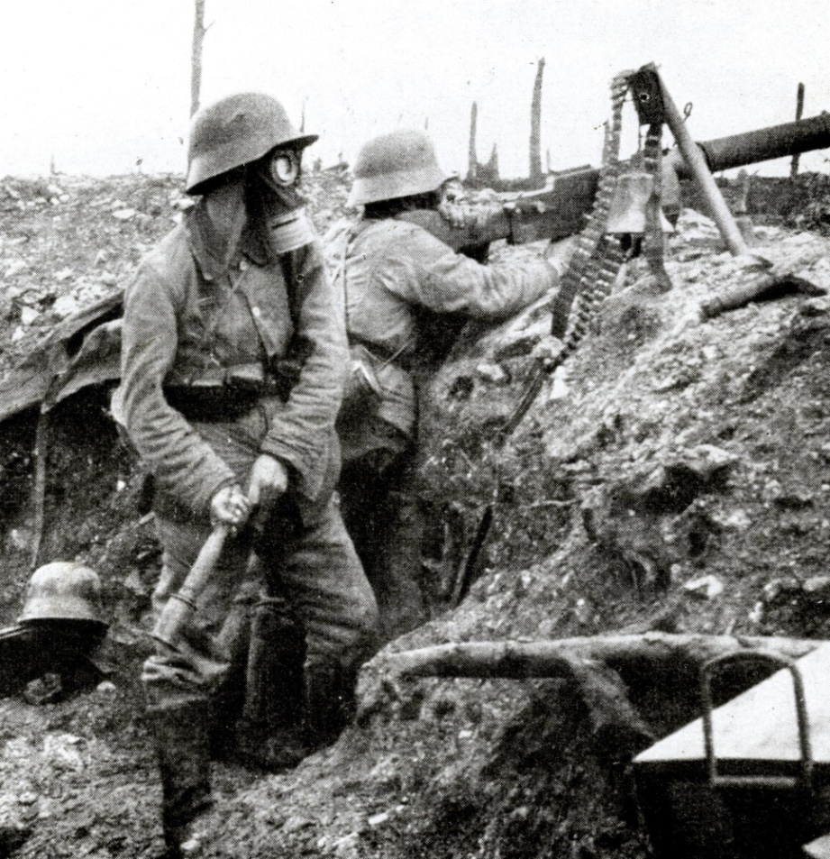
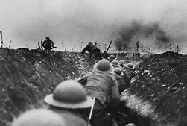
La bataille
Soldats sur le champs de bataille
1

Slide 4
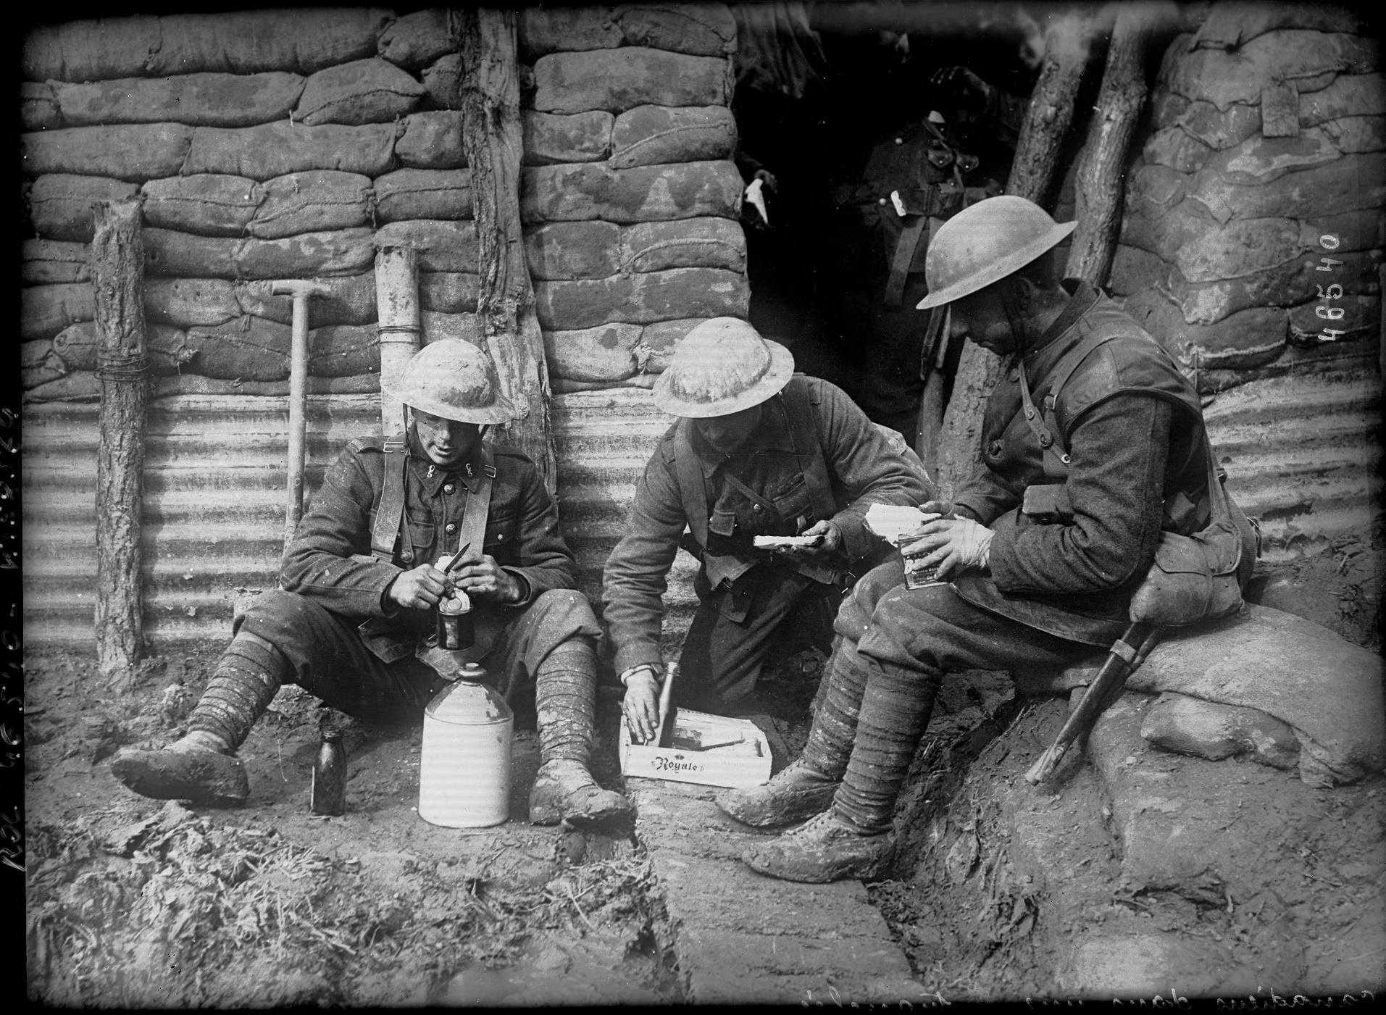
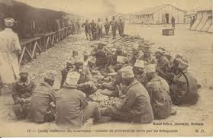
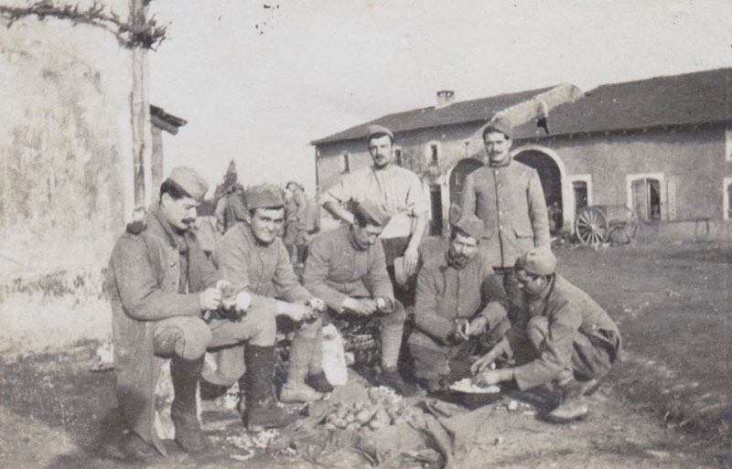
Les corvées
Soldats qui épluchent des pommes de terre.
2

Slide 5
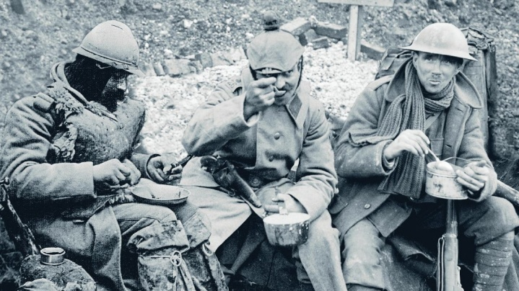
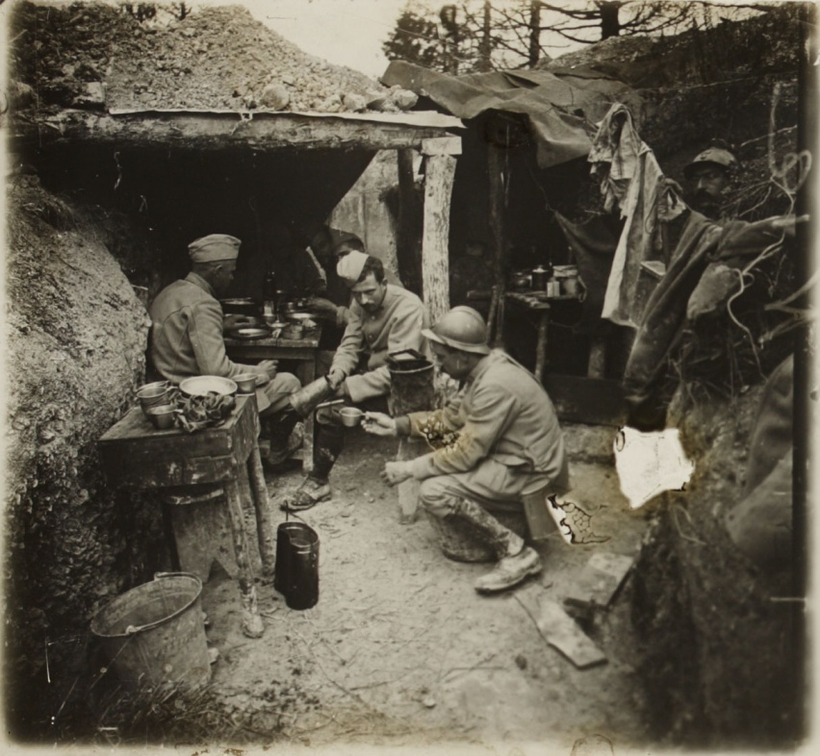
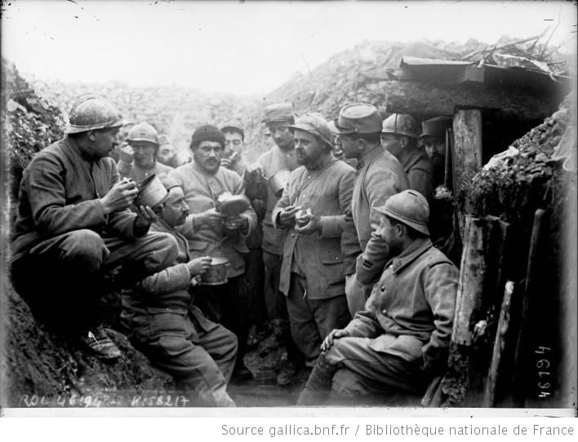
La cantine
Soldats mangeant leur repas.
3

Slide 6
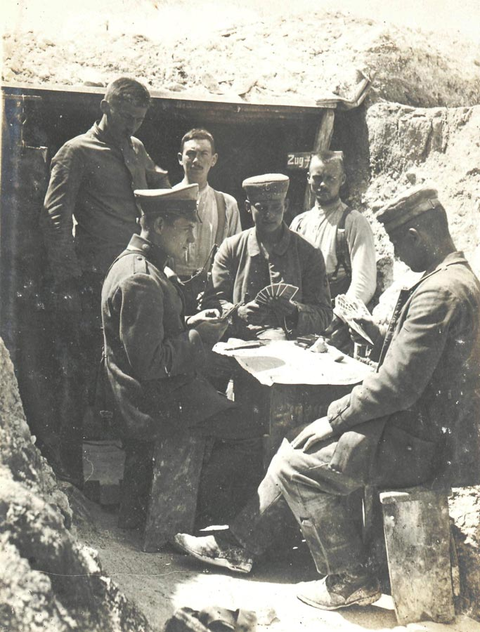
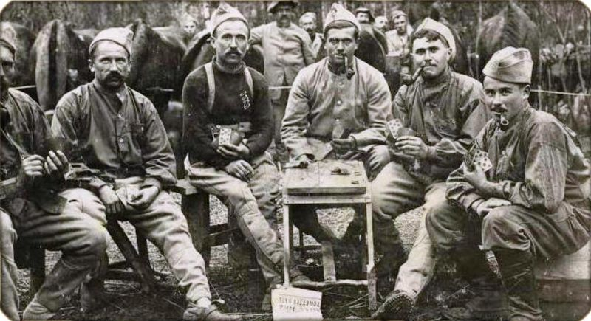
Le divertissement
Soldats s’occupant en jouant aux cartes.
4

Slide 7
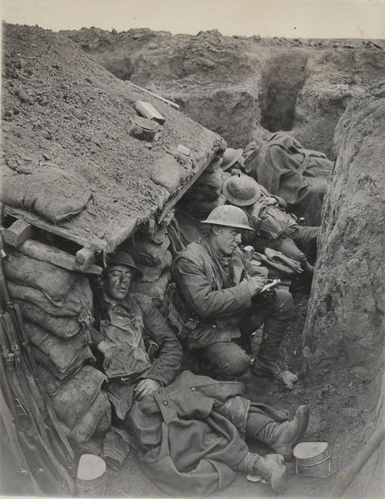
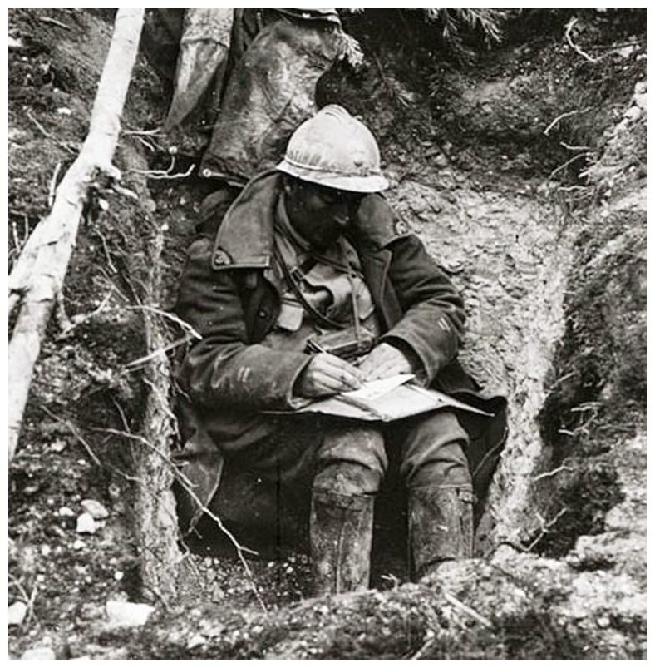
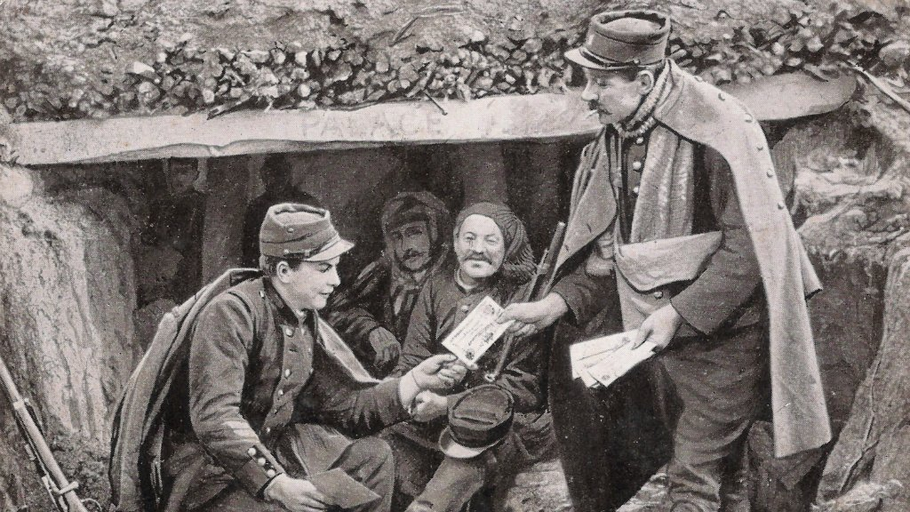
Soldats écrivant une lettre pour ses proches
Soldat recevant une lettre de ses proches
5

Slide 8
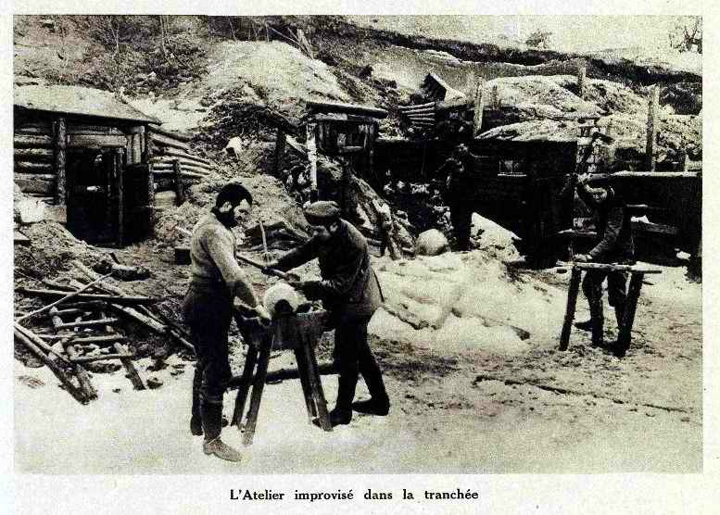
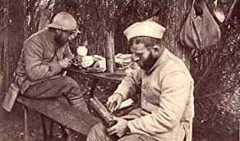
Soldats qui font de l’artisanat
6

Slide 9
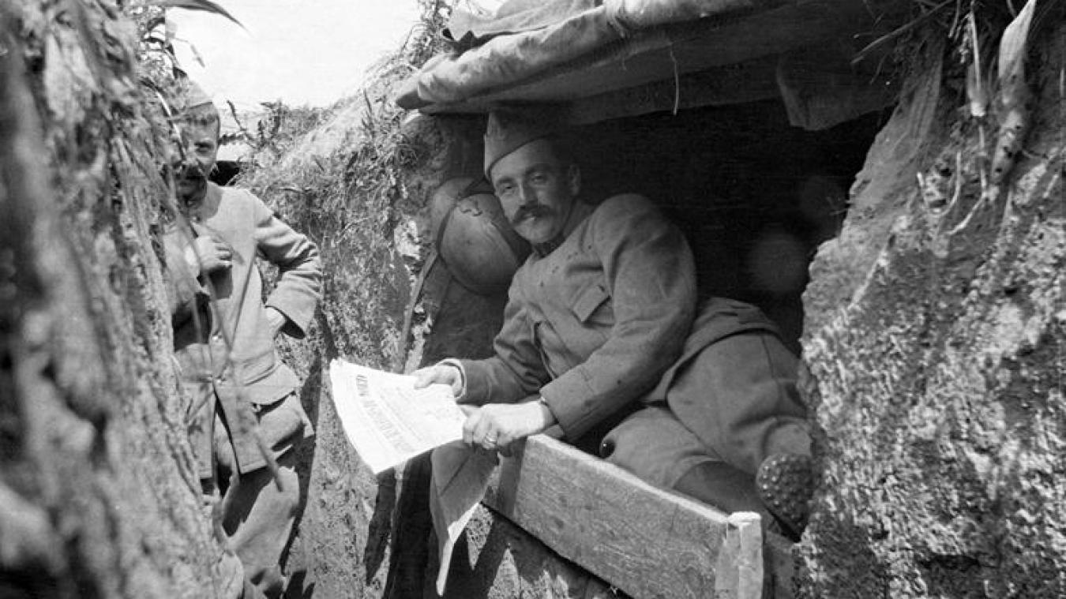
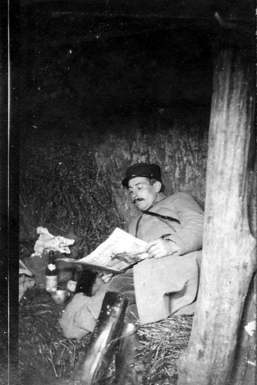
Soldats apprenant les nouvelles de l’Arrière
7

Slide 10
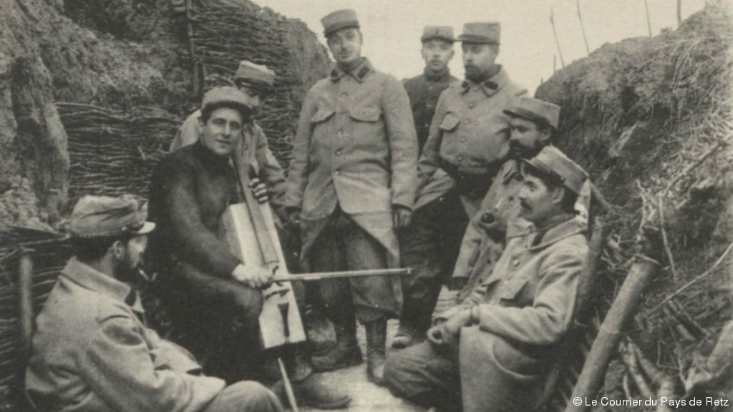
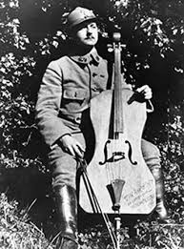
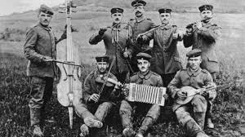
Soldat jouant du violon pour ses camarades.
Soldats accompagnés de leur instrument.
8

Slide 11
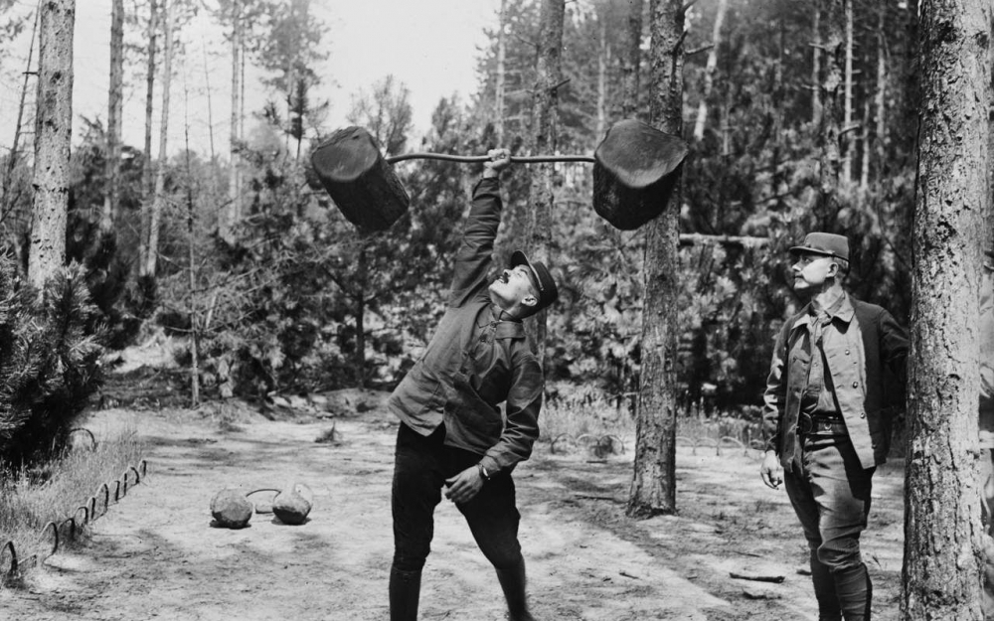
Soldat faisant du sport.
9

Slide 12
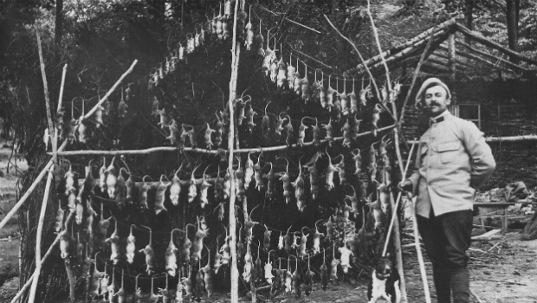
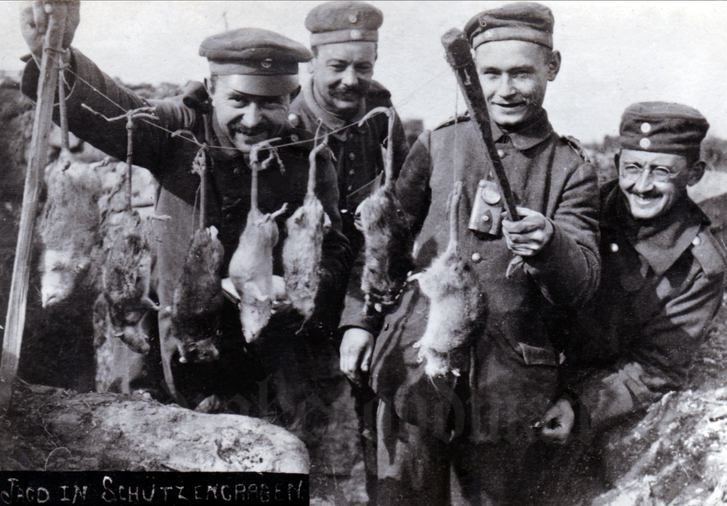
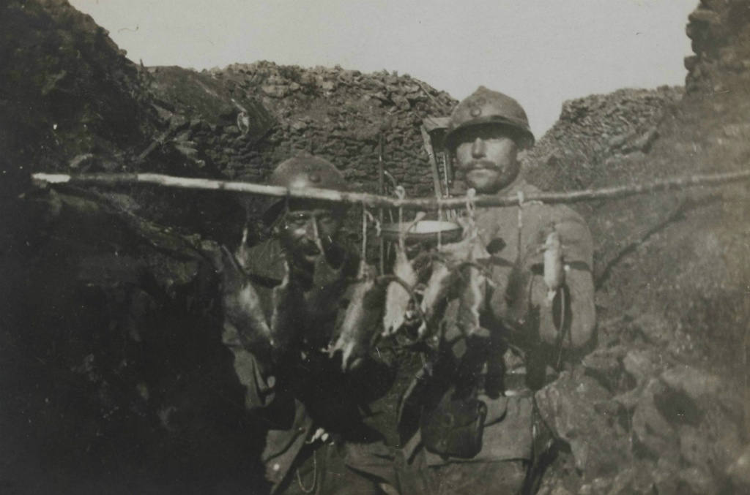
La chasse aux rats
Soldats montrant leurs captures de rats.
10

Slide 13
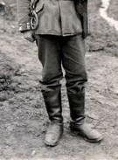
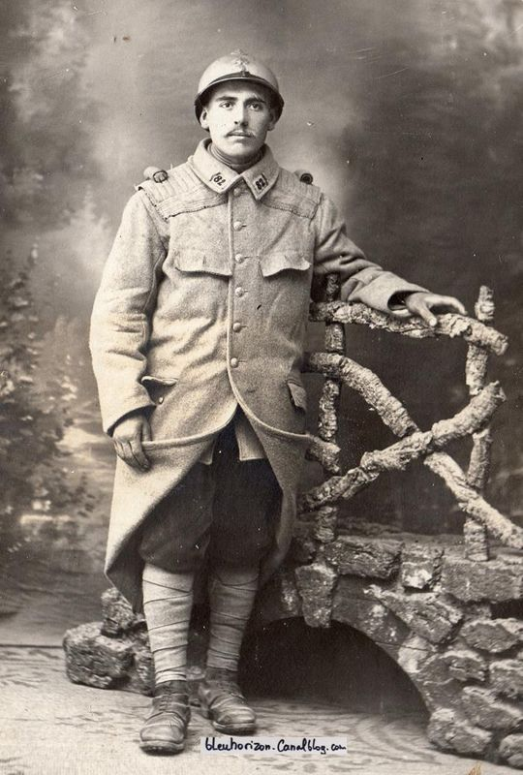
L’habillement
Bottes en cuir des soldats qui rétrécissent à cause de l’eau.
Tenue d’un poilu.
11

Slide 14
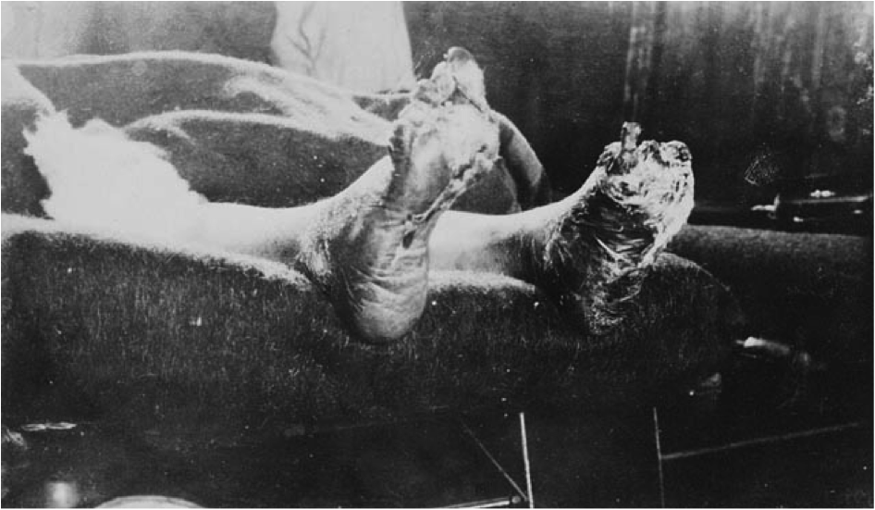
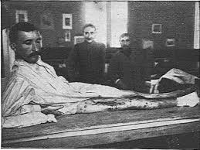
Les maladies
Maladie « le pied de tranchées » causée par le rétrécissement des bottes en cuir.
Soldat dont la maladie a attaqué ses jambes.
12

Slide 15
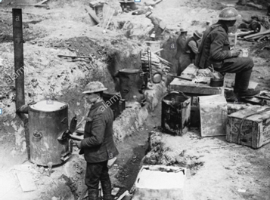
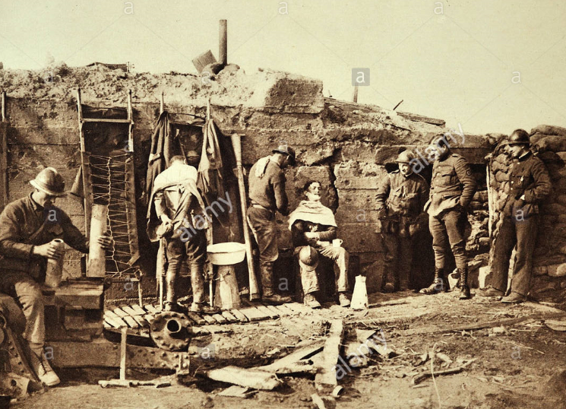
Les toilettes
Les toilettes où allaient les soldats
13

Slide 16
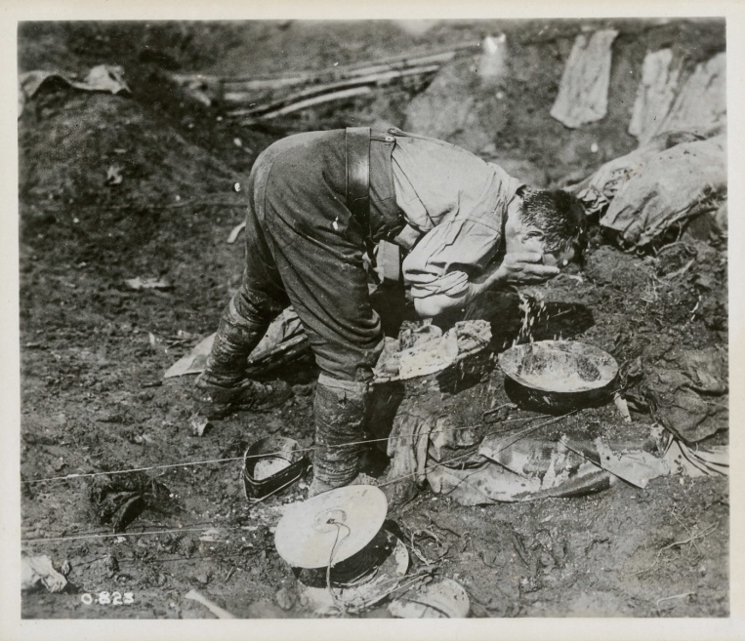
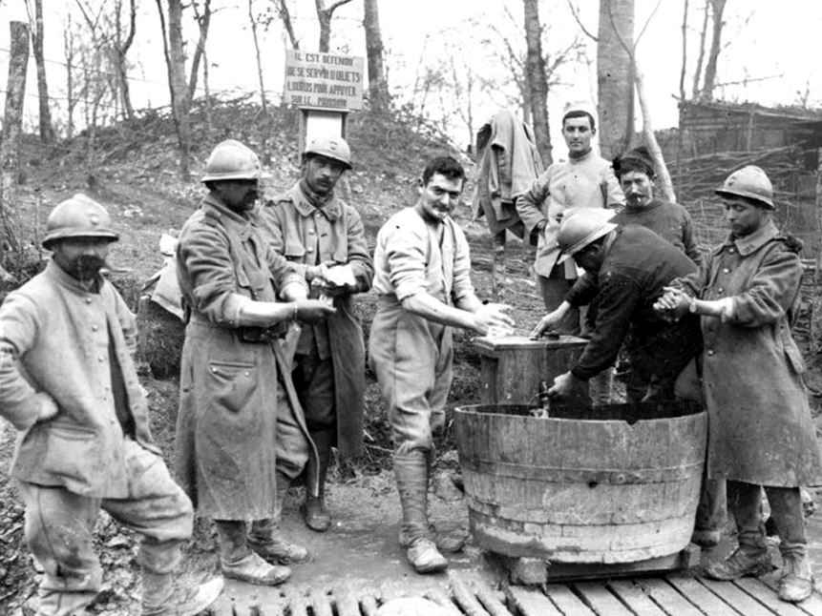
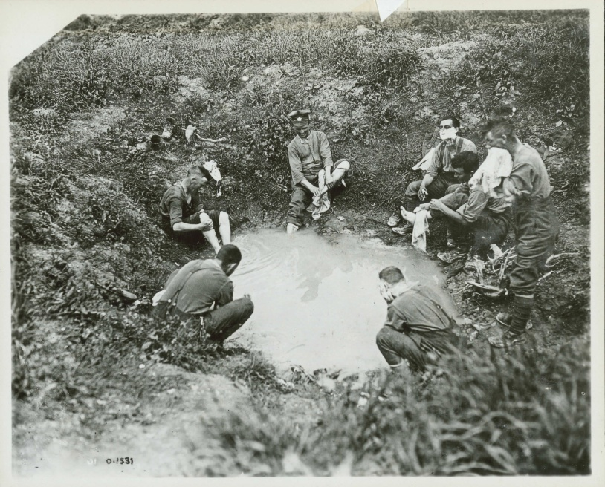
La toilette des soldats
Soldats faisant leur toilette.
14

Slide 17
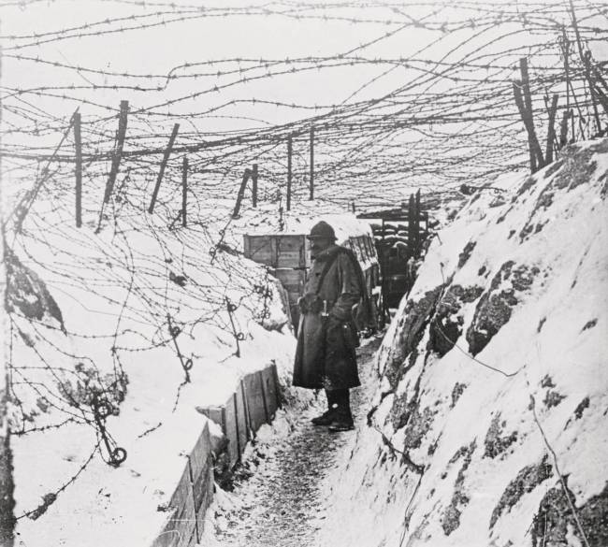
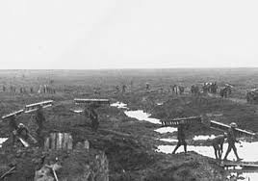
Les conditions climatiques
Terrain inondé à cause de la pluie.
Tranchée sous la neige.
15

Slide 18
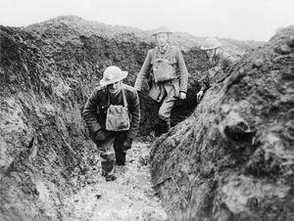
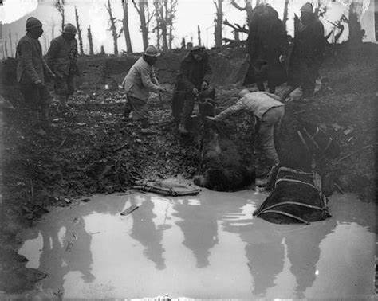
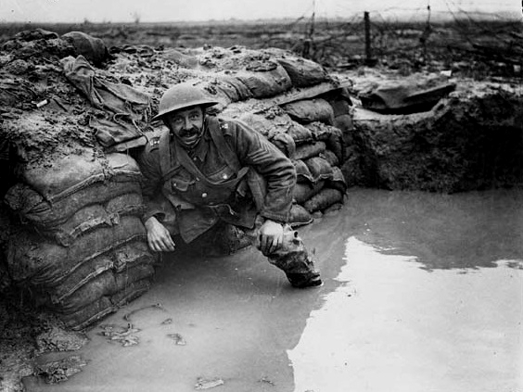
La boue
Soldats essayant de circuler dans la tranchée malgré la boue.
16

Slide 19

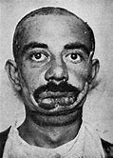
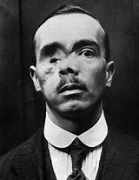
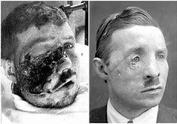
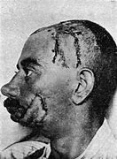
Les blessures
Gueules cassées
17

Slide 20
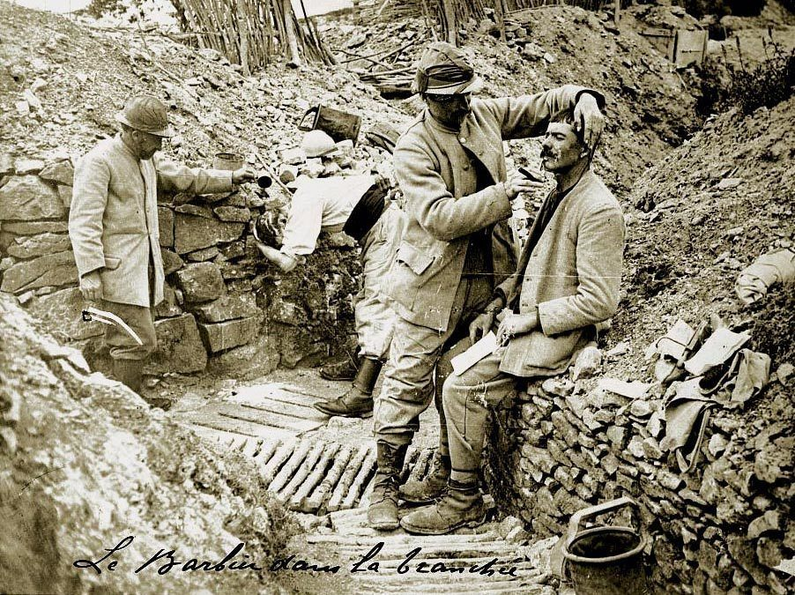
La coiffure
Soldats se faisant couper la moustache et les cheveux pour éviter les poux et maladies.
18

Slide 21
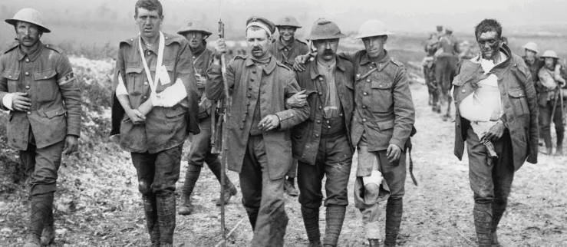
Le repos
L’arrière du front.
19

Slide 22
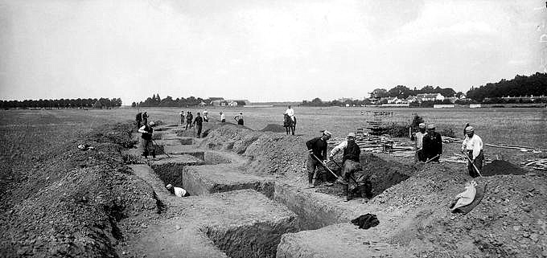
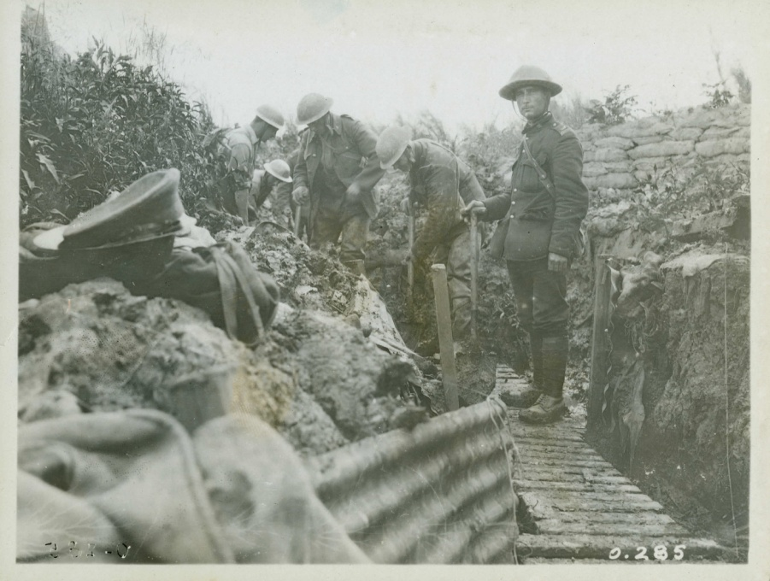
La construction/réparation des tranchées
Construction de tranchées.
Soldats réparant leur tranchée.
20

Slide 23
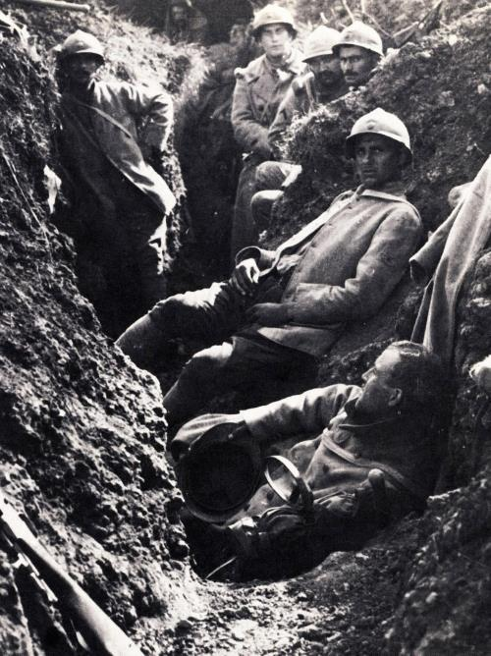

La nuit
Soldats qui dorment.
21

Slide 24

Notre oeuvre
Lettre de Georges Gullaud à ses parents le 2 août 1915
22

Slide 25



Conclusion
23

Slide 26
Les sources
Paysages en bataille
Diorama
Pinterest.com
Mission centenaire
Sturmpomier
Fr.sott.net
Wikipedia
Gallica.bnf.fr
Canalblog.com
France24.com
Walhere.com
Histoire-passy-montblanc.fr
Mesouviens-blogstop.co.uk
87ditcanalblog;com
Museedelaguerre.com
Lelivrescolaire.fr
Rabelai32.org
Historyweb.fr
Blog.violon.com
Forum.page.fr
24

